Slide 1

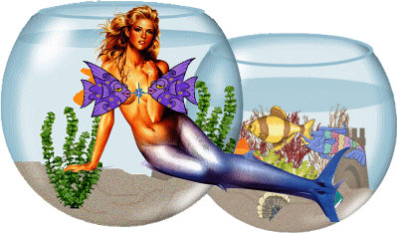
LE POISSON DES MERS DU SUD

Slide 2
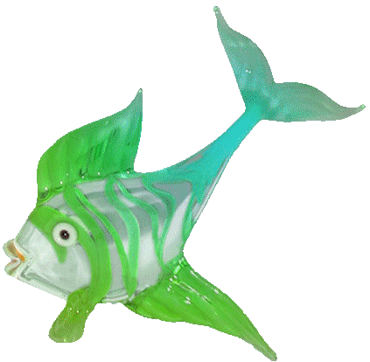
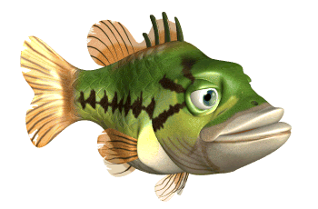
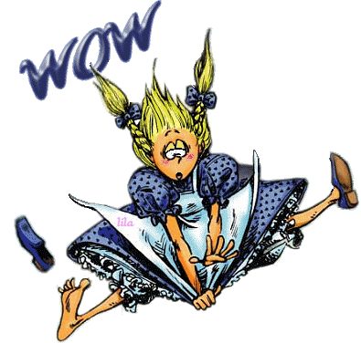
Pauvre poisson
Pauvre poisson des mers du sud
Egaré dans de froids courants
Goûtant le poivre et le safran
Béatitude
Tu t'es perdu dans le triangle des Bermudes
D'une fille sage au jupon blanc

Slide 3
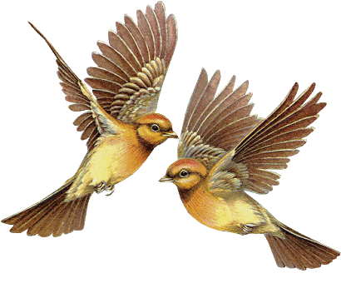
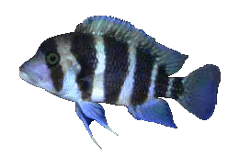
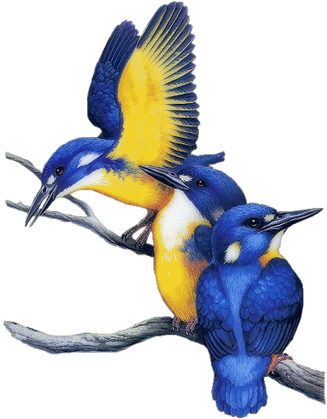
C'est un animal, un drôle d'oiseau
Détourné des mers du sud
Par un souffle parfumé
Vanille et jasmin mêlés
Un drôle d'oiseau des mers du sud
Pris dans les glaces de tes yeux

Slide 4
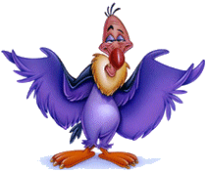

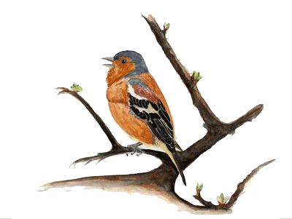
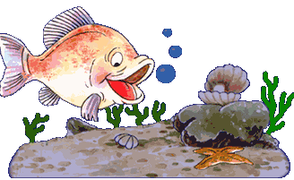
La fille sage, sans le soleil des mers du sud
Lui a chauffé, chauffé le sang
Ecoute-le battre à ses écailles d'argent
D'un royaume était-il calife
Des courants froids il est captif

Slide 5
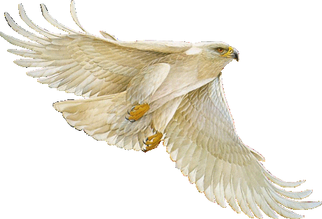


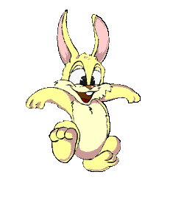
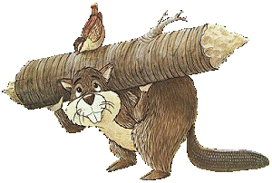
C'est un animal, un drôle d'oiseau
Détourné des mers du sud
Par un souffle parfumé
Vanille et jasmin mêlés
Un drôle d'oiseau des mers du sud
Pris dans les glaces de tes yeux

Slide 6
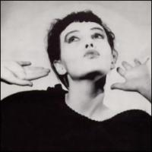
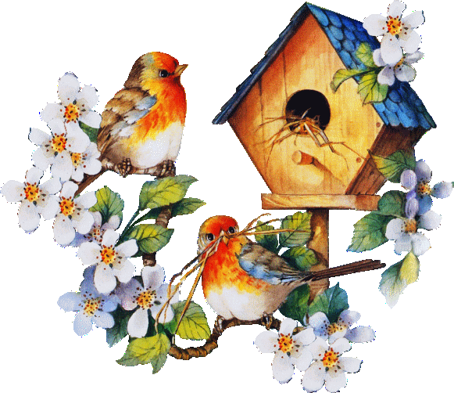
C'est un animal, un drôle d'oiseau
Détourné des mers du sud
Par un souffle parfumé
Vanille et jasmin mêlés
Dis fille sage, il veut connaître ton naufrage
Il veut connaître tes rivages
Où mille voix gémissent à l'ombre de tes plages
Pour que vous reposiez ensemble
Où le cœur de la mer va l'amble...
C'est un animal, un drôle d'oiseau
Détourné des mers du sud
Par un souffle parfumé
Vanille et jasmin mêlés
Un drôle d'oiseau des mers du sud
Pris dans les glaces de tes yeux
Il est pris dans les glaces de tes yeux
Isabelle Antena
Merci à Isabelle Antena pour l’interprétation
de la chanson « Le poisson des mers du sud ».

Slide 7



Je fais partie des bénévoles, créateurs de diaporamas pour PPS Mania .

